Slide 1
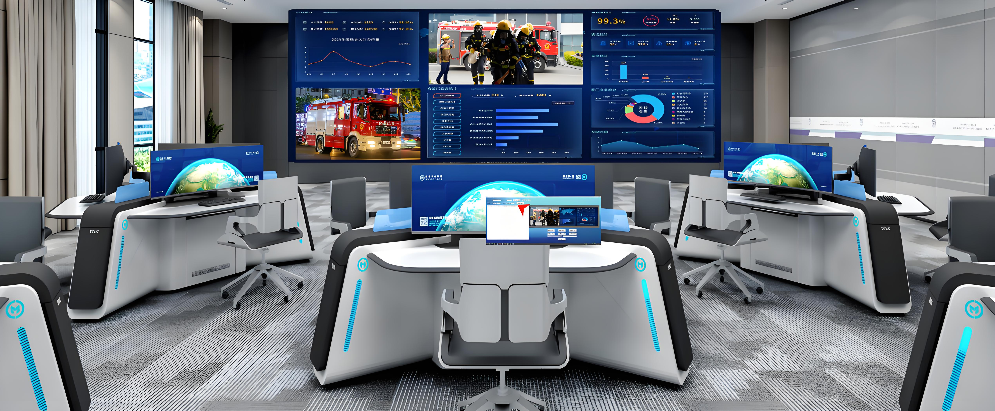
智慧消防
城市消防远程“监+控”管理系统
让工业更安全，让企业更智能
广东安为安全科技有限公司
Guangdong Anwei Safety Technology Co,Ltd

Slide 2
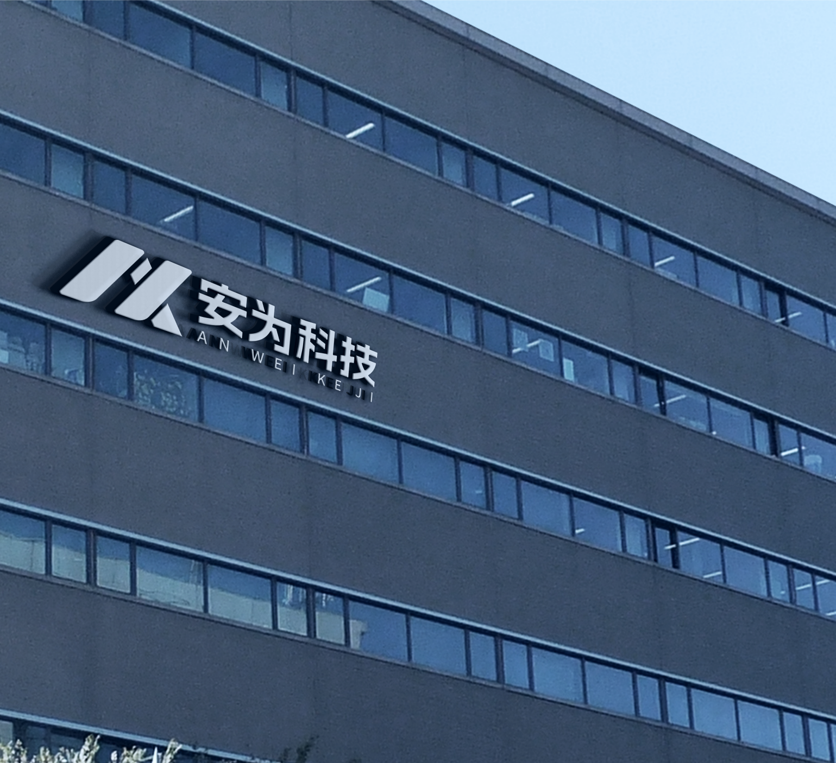
公司简介
安为科技创立于2013年，是一家以“AI+工业物联网”双引擎驱动的高科技企业。公司依托自主研发的“安为·智脑”大模型与行业级风险知识图谱，将计算机视觉、多模态传感、边缘计算等前沿技术深度融合于安全生产的全场景、全链条、全周期之中，面向工贸、危化、消防、道路运输等高危行业，实现风险秒级识别、隐患动态清零、应急一键联动，持续推动企业从“事故管理”向“风险治理”的系统化跃迁。
作为专精特新中小企业、国家高新技术企业、创新型中小企业、AAA信用企业，安为科技已建立ISO9001、ISO14001、ISO20000、ISO27000等完备的质量与信息安全体系，累计取得七十余项自主知识产权，以AI重新定义安全价值，把风险扼杀于萌芽，把事故损失降至最低，把合规成本转化为增长红利！

Slide 3




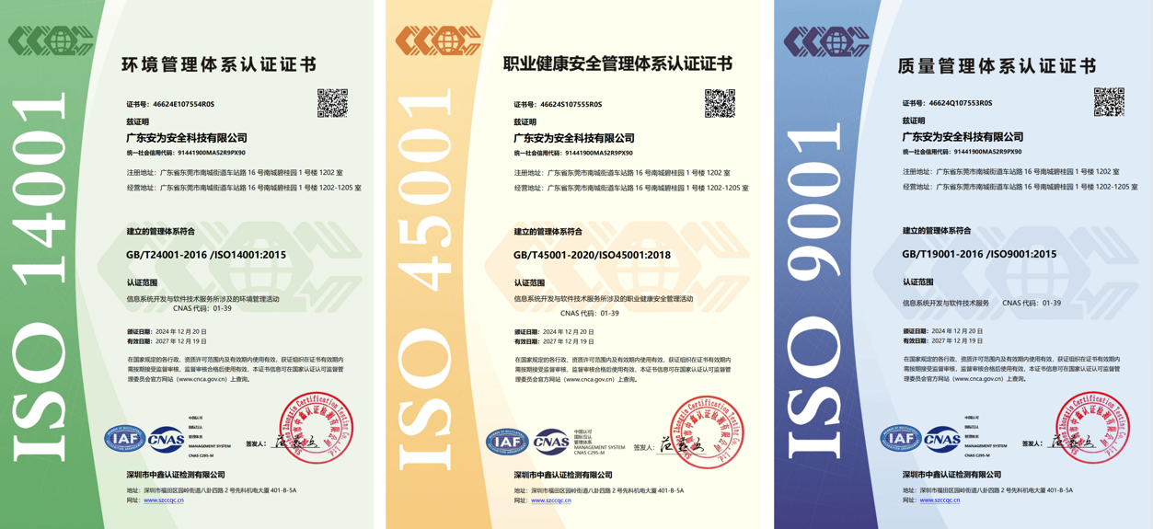


企业荣誉

Slide 4

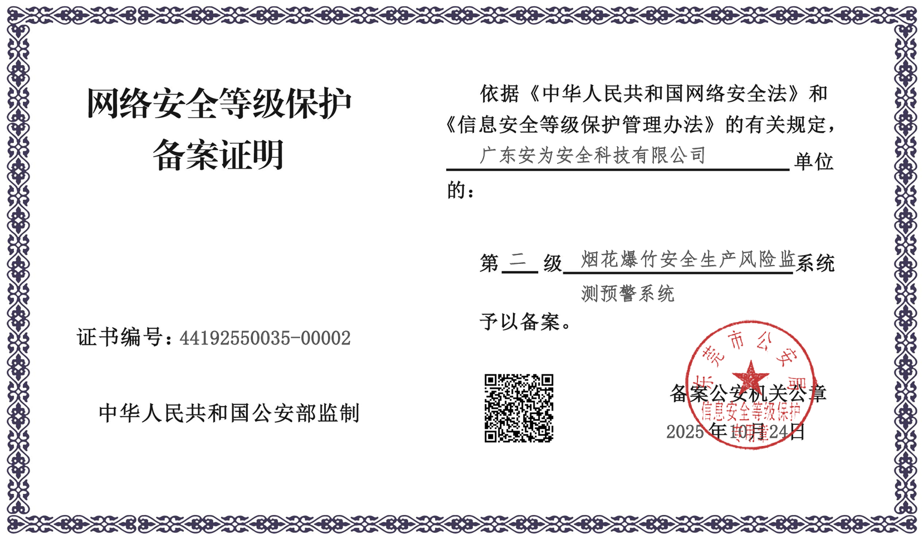
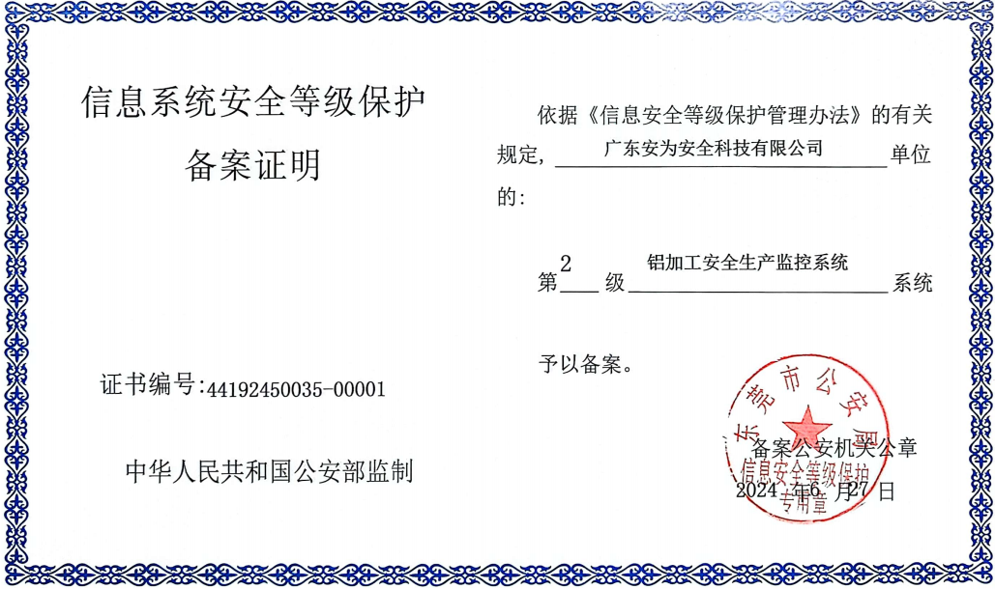
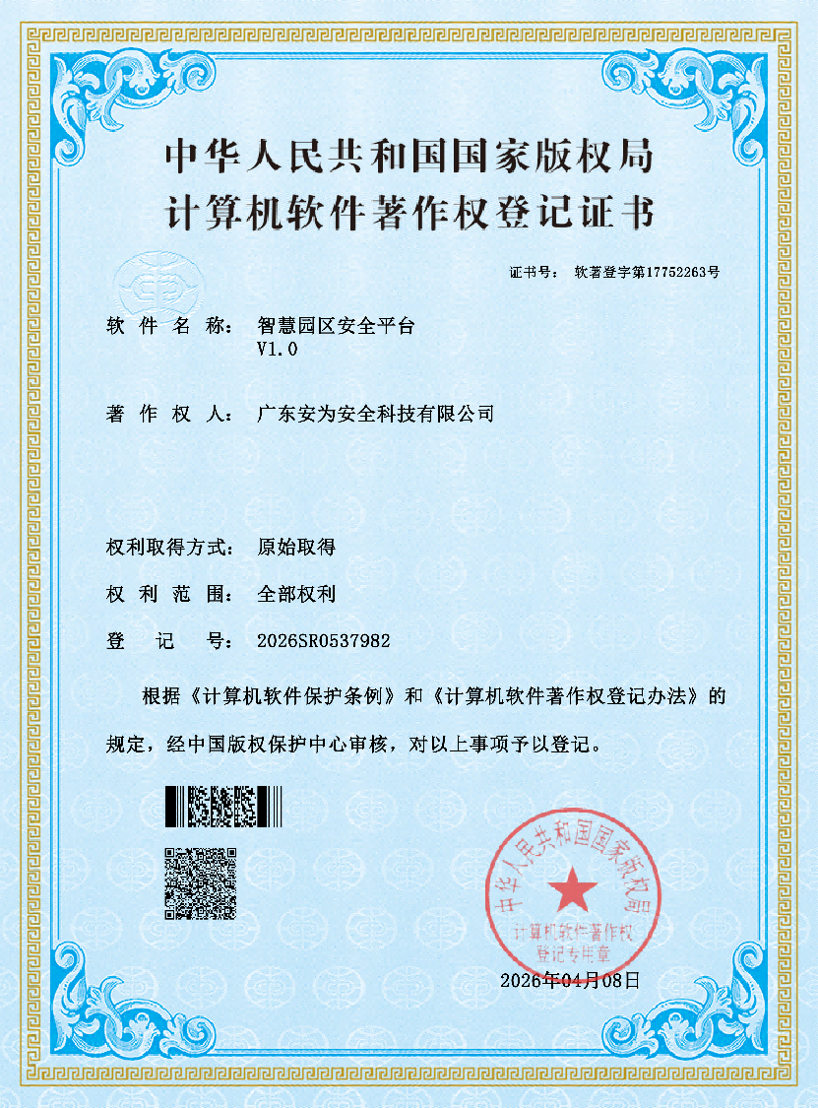
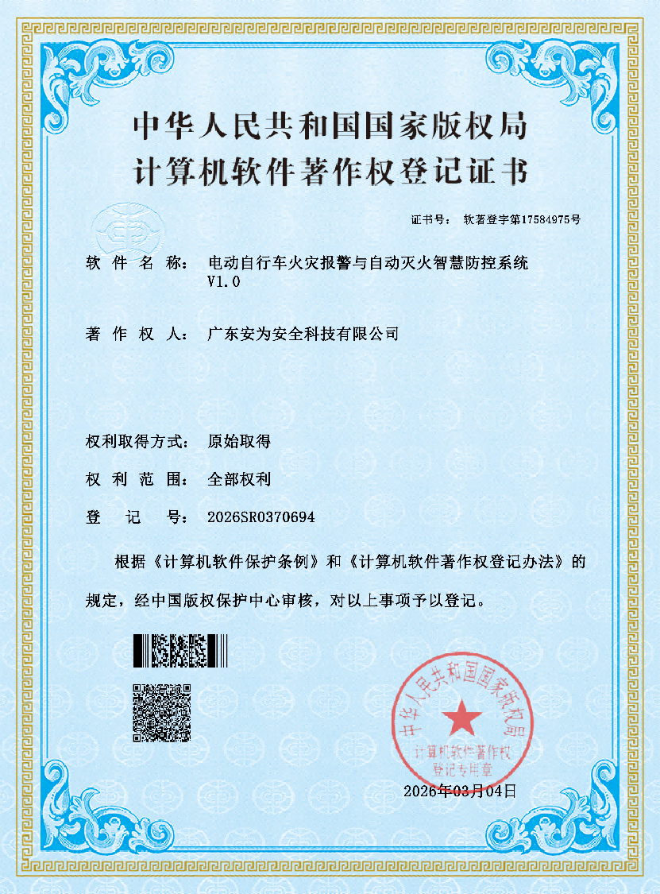
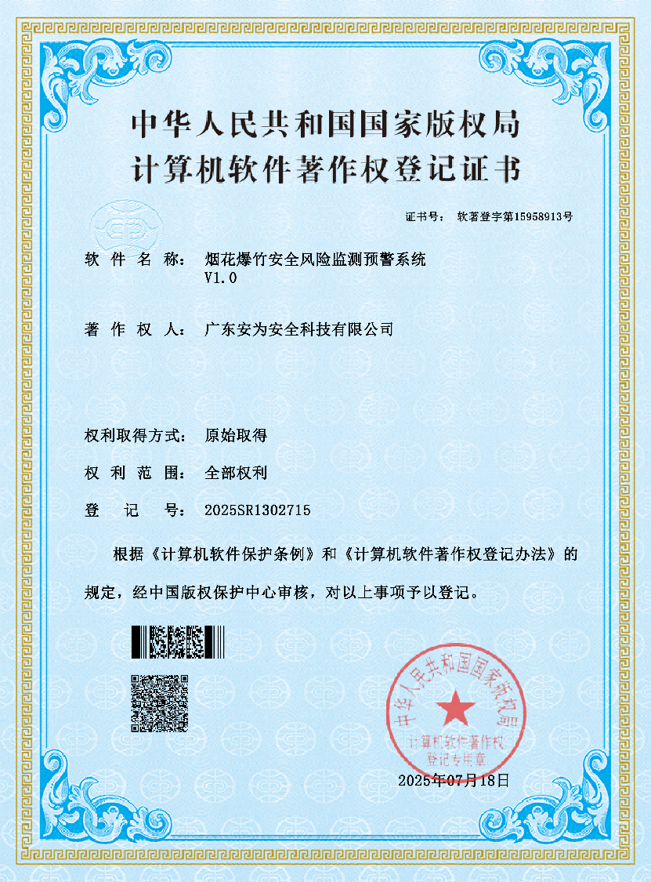
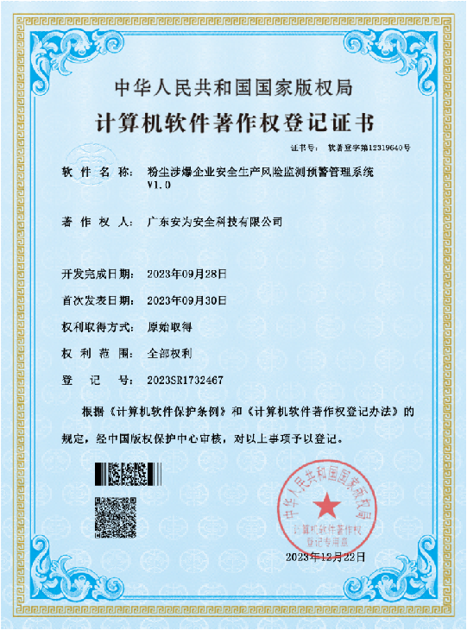
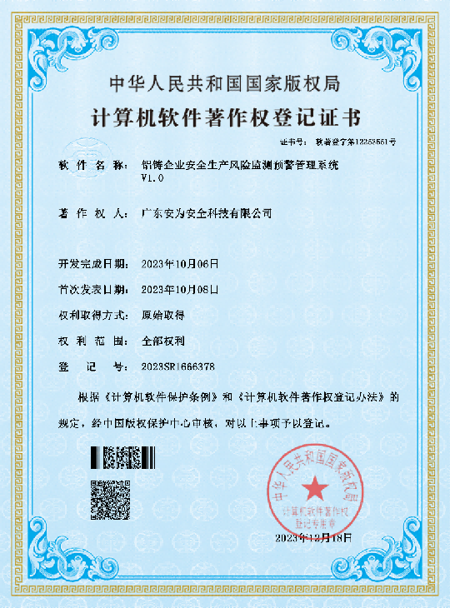
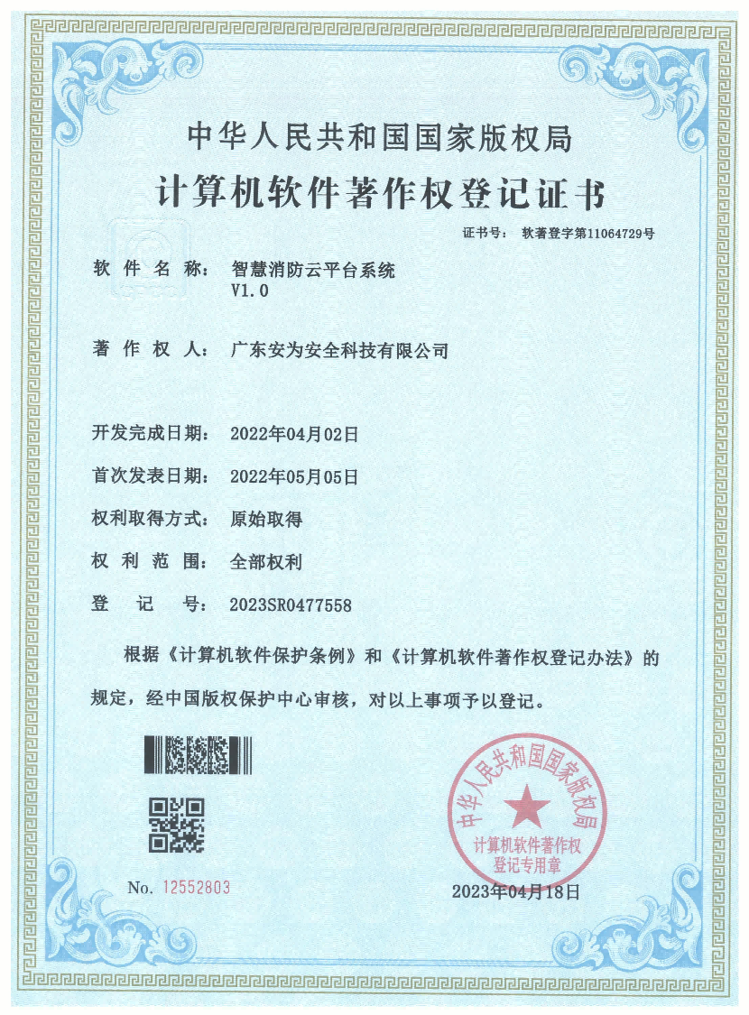

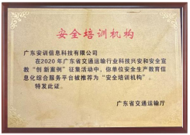
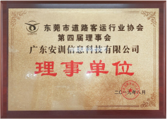



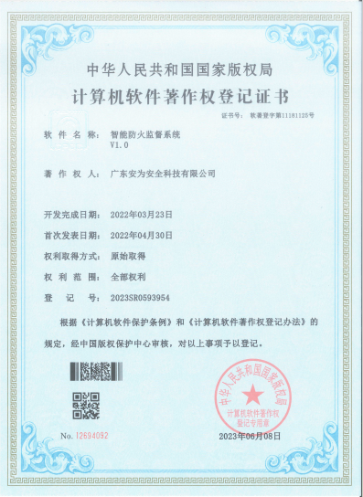
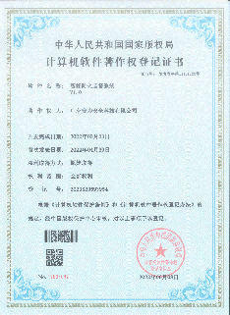
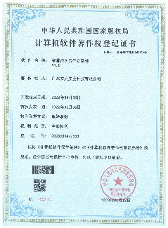
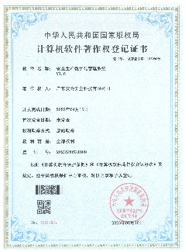
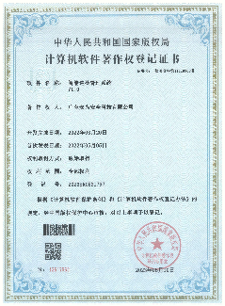

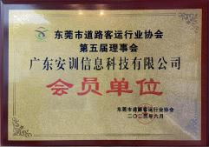
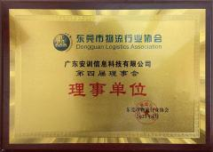
企业资质

Slide 5
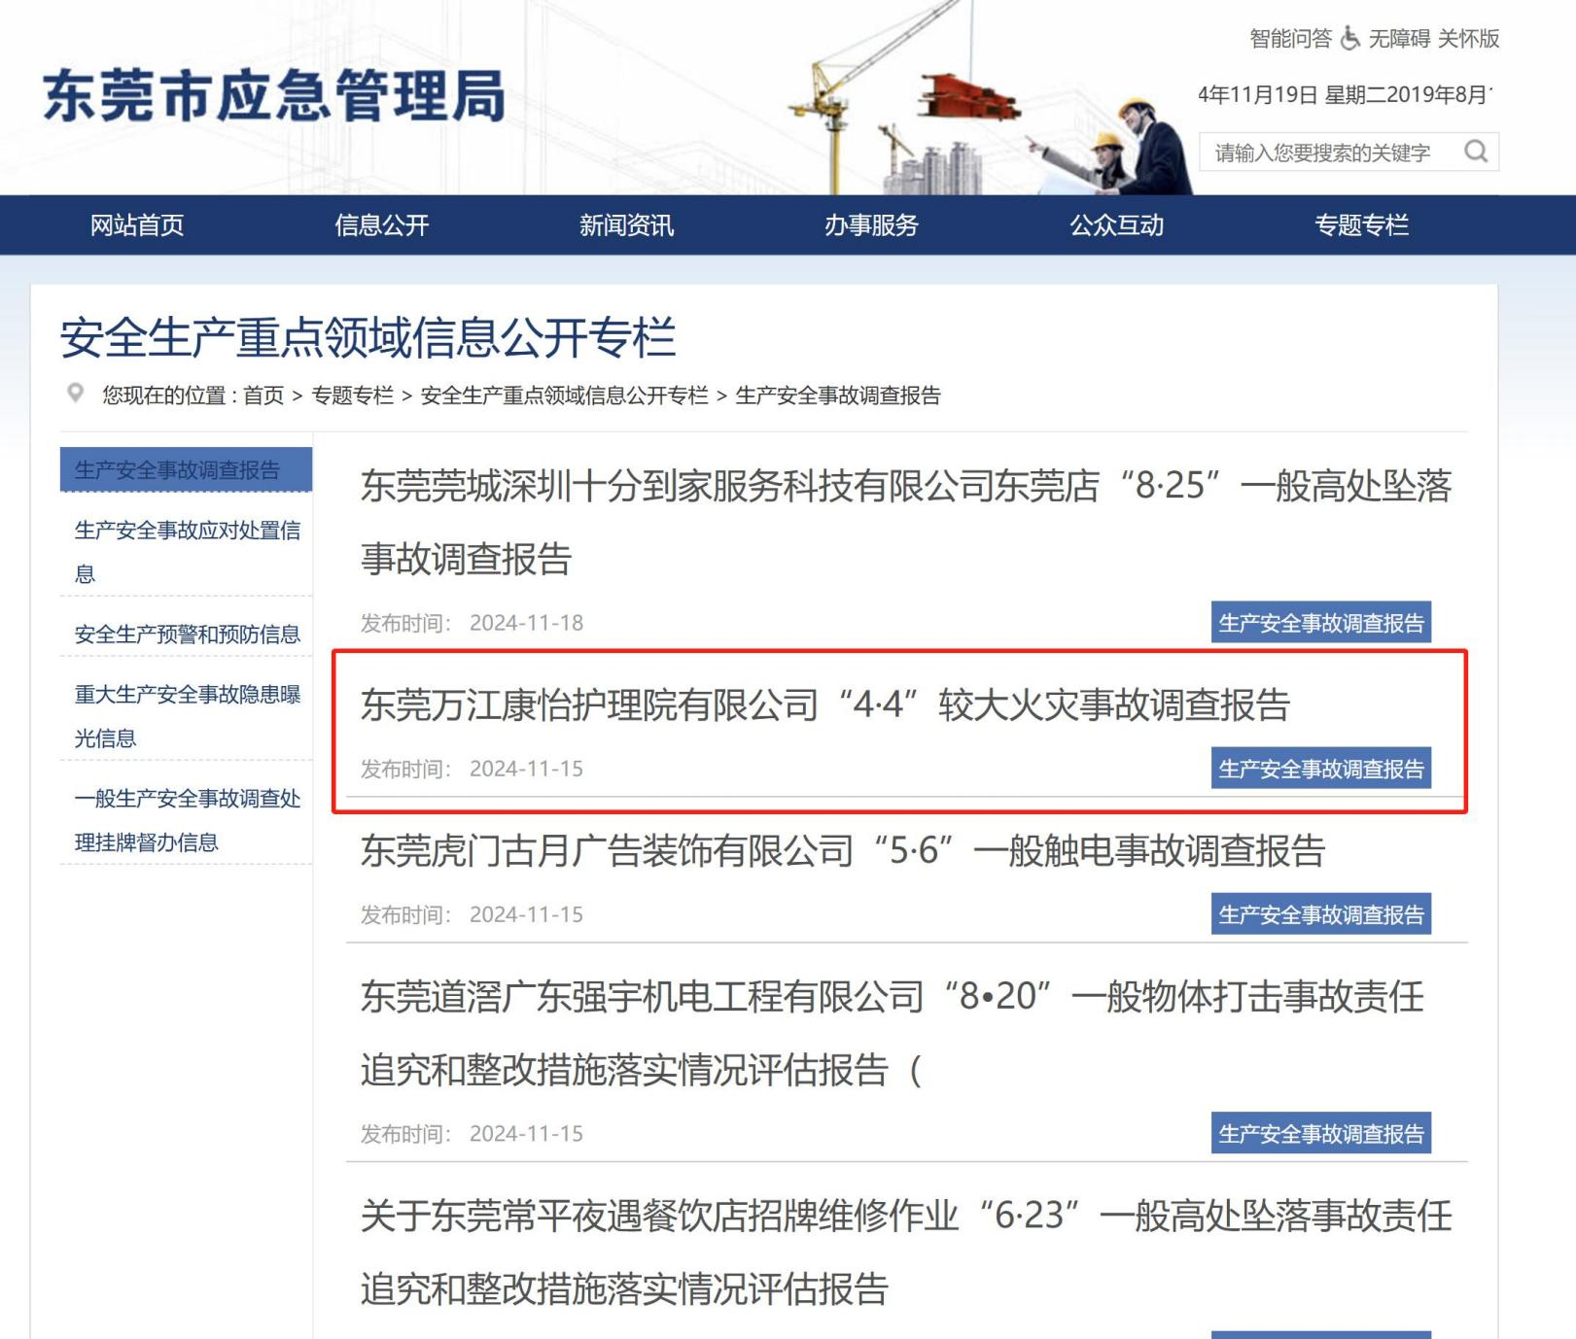
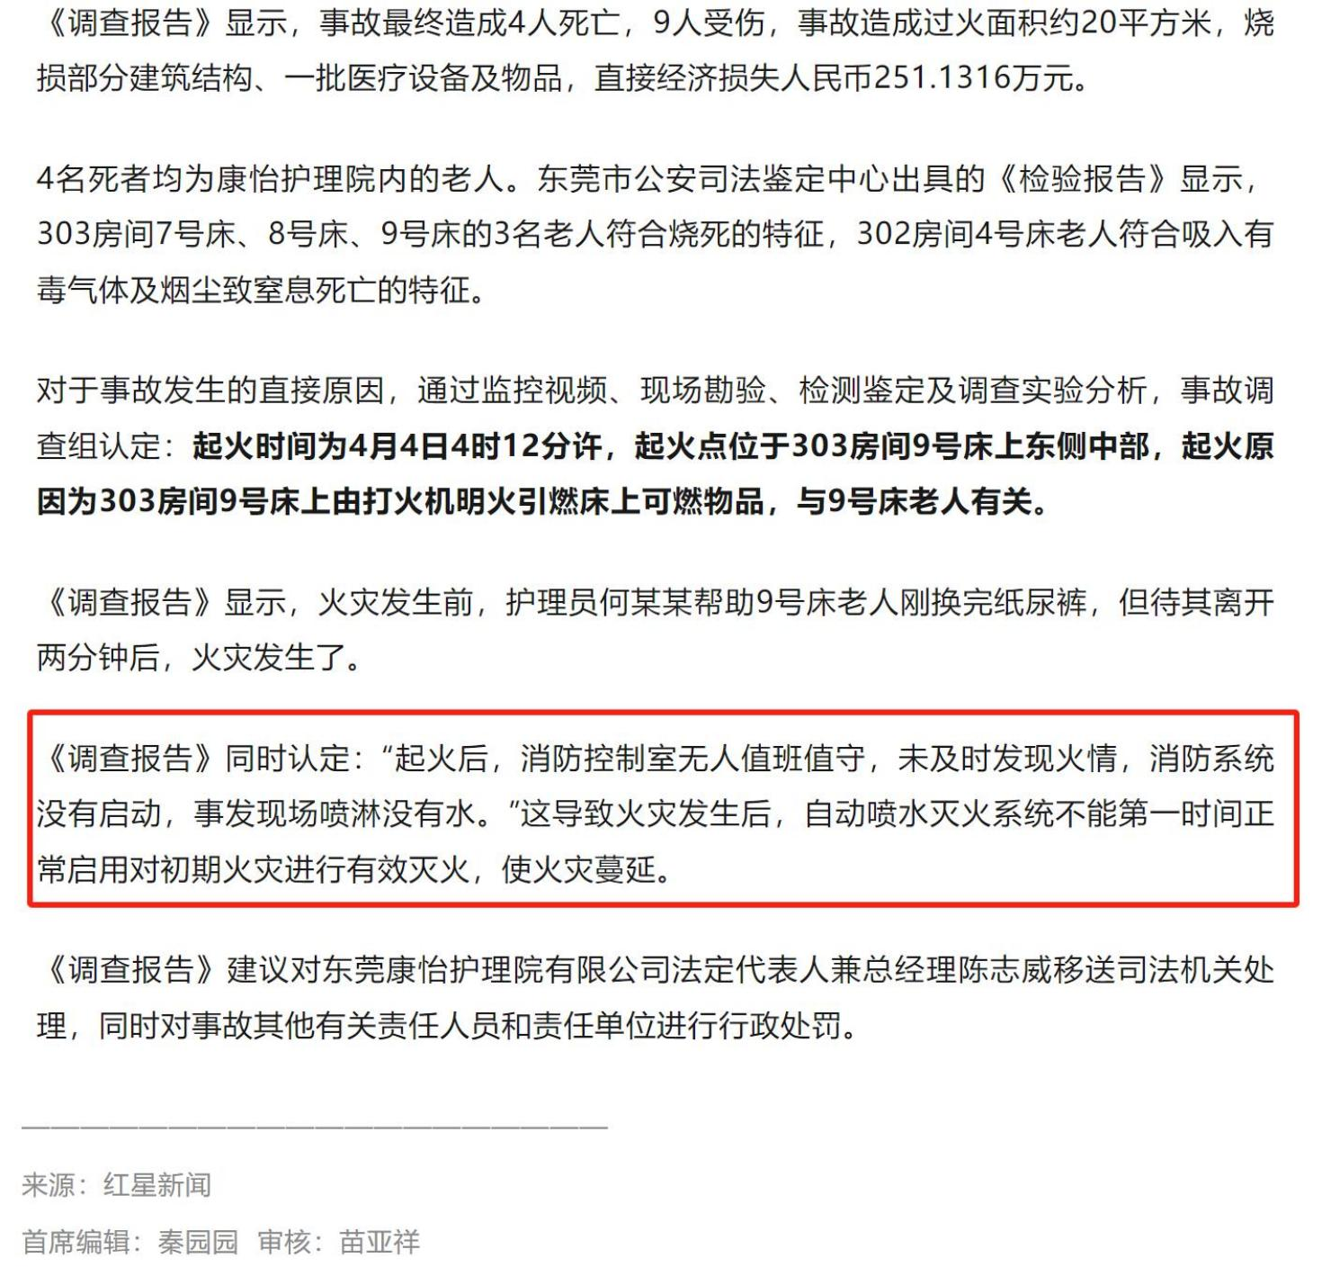
典型事故与经济损失
东莞万江街道“4.4”较大火灾事故（4死9伤）调查报告
《调查报告》 同时认定： “起火后，消防控制室无人值班值守，未及时发现火情，消防系统没有启动，事发现场喷淋没有水。 “这导致火灾发生后， 自动喷水灭火系统不能第一时间正常启用对初期火灾进行有效灭火，使火灾蔓延。

Slide 6
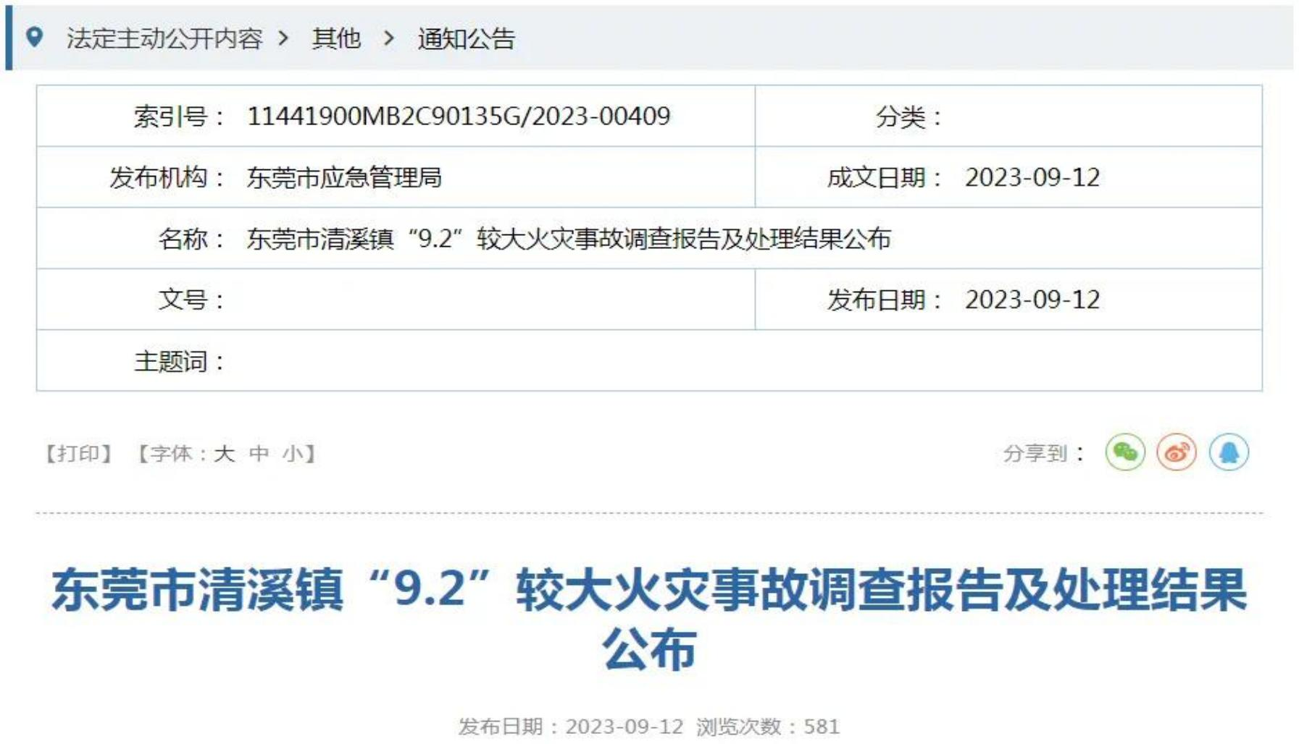
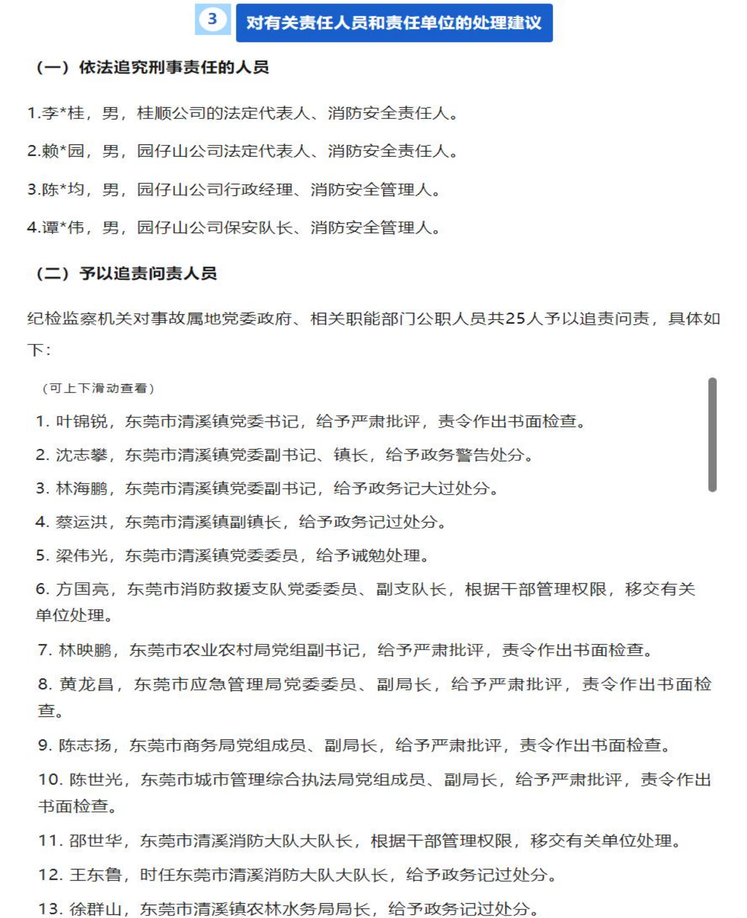
典型事故与经济损失
东莞市清溪镇“9.2”较大火灾事故（7死5伤）调查报告及处理结果
国家对安全的重视：
坚持“党政同责 ，一岗双责 ，齐抓共管 ， 失职
追责 ”
“管行业必须管安全，管业务必须管安全，管生产经营必须管安全”

Slide 7
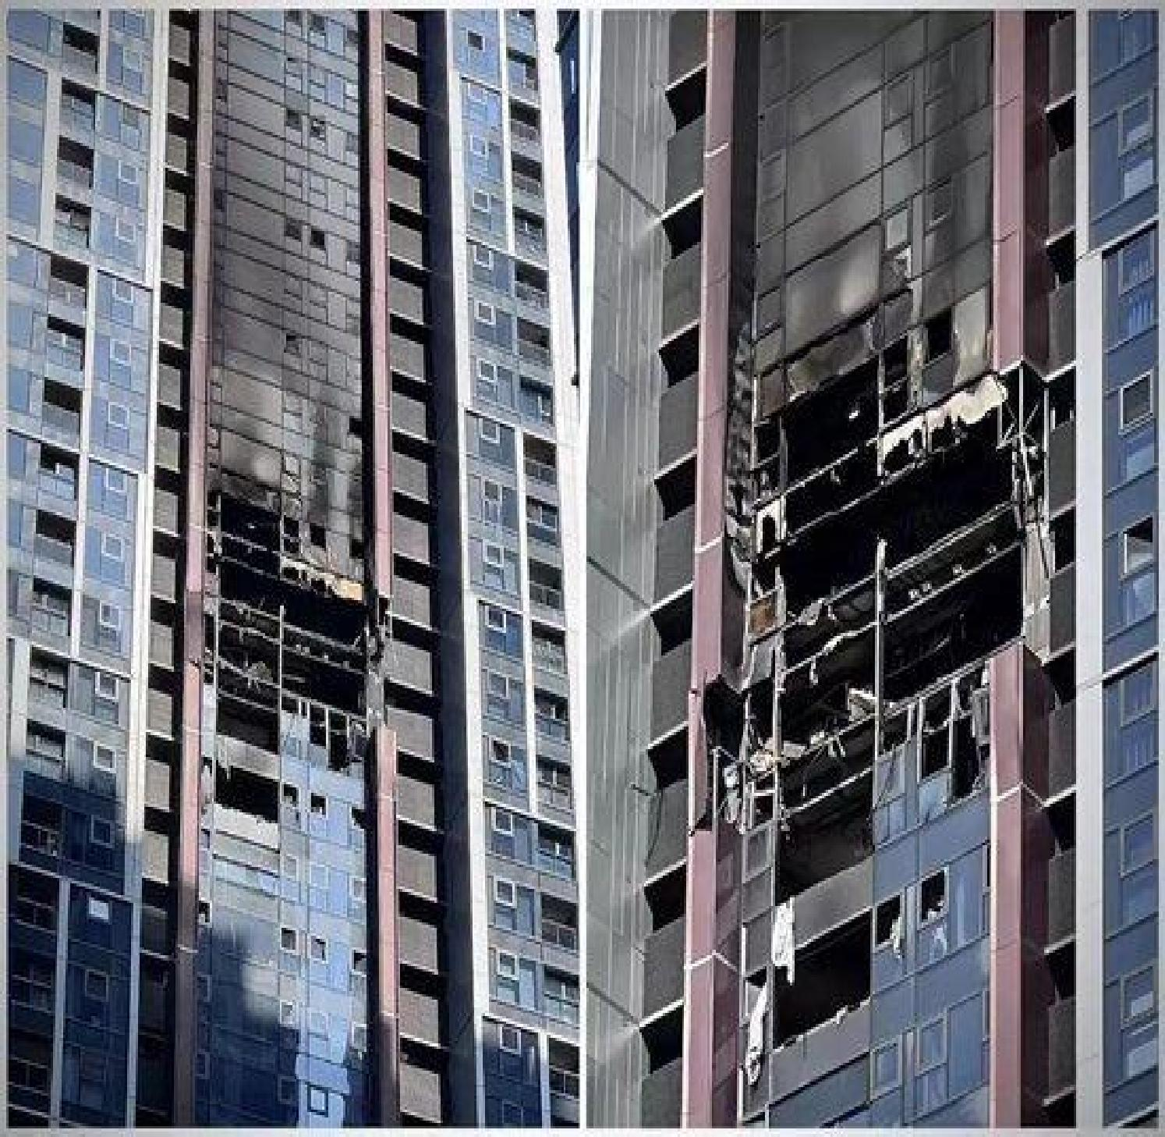
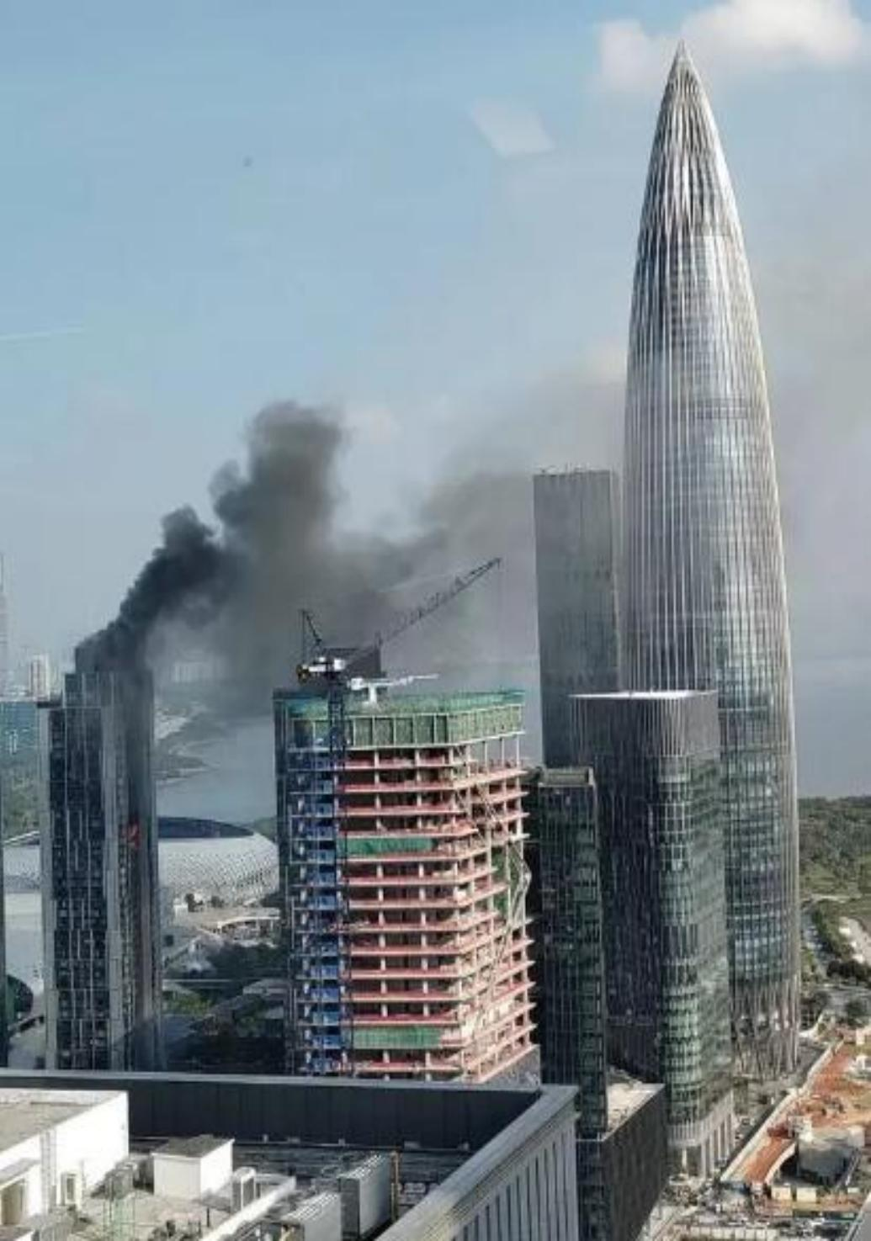
典型事故与经济损失
深圳20万元/平方米豪宅发生爆燃事故 ， 事故造成1人死亡。
2024年12月11 日，深圳湾华润悦府二期一间住宅发生爆燃事故，造成一人死亡。
初步排查，起火点位于该住宅楼28层C户附近，起火原因为燃气爆炸，爆炸原因仍在排查。事发后，有人员坠楼，目前已被120急救车拉走。

Slide 8
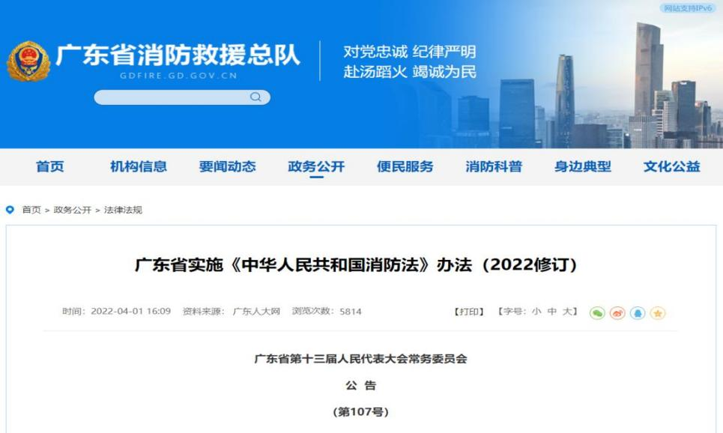
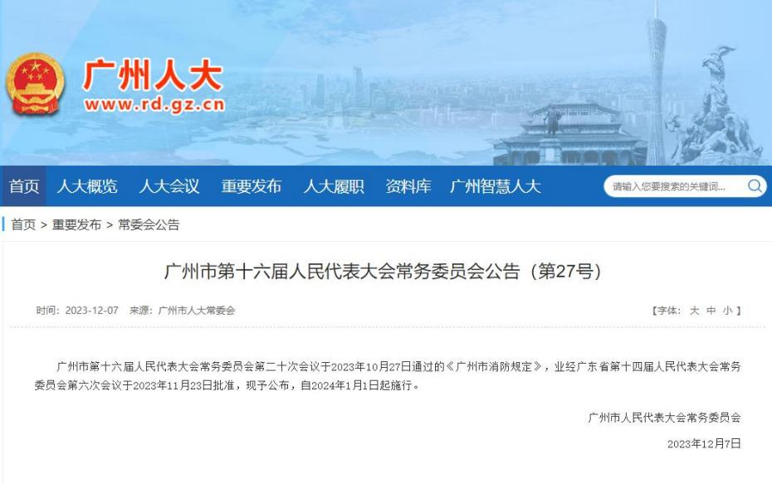
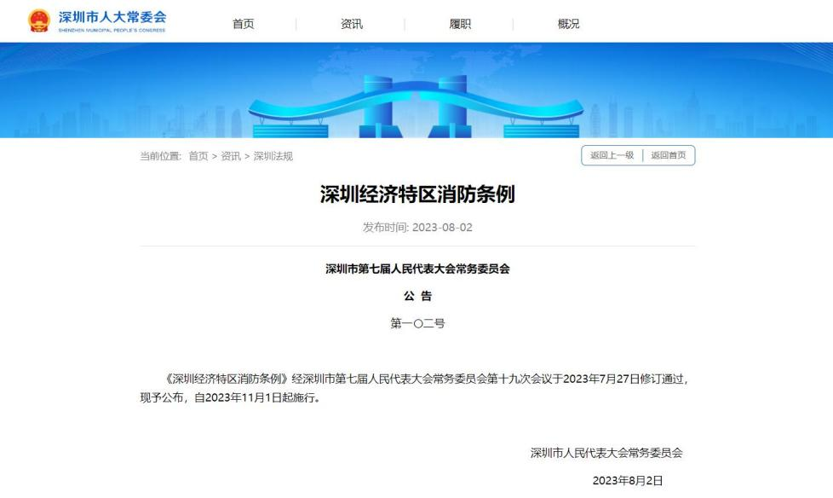
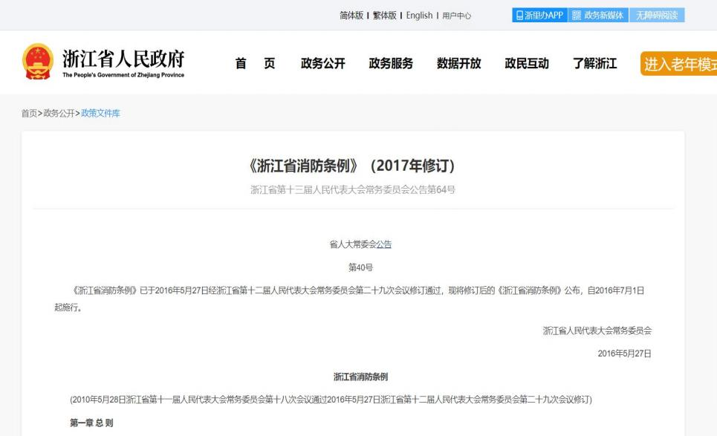
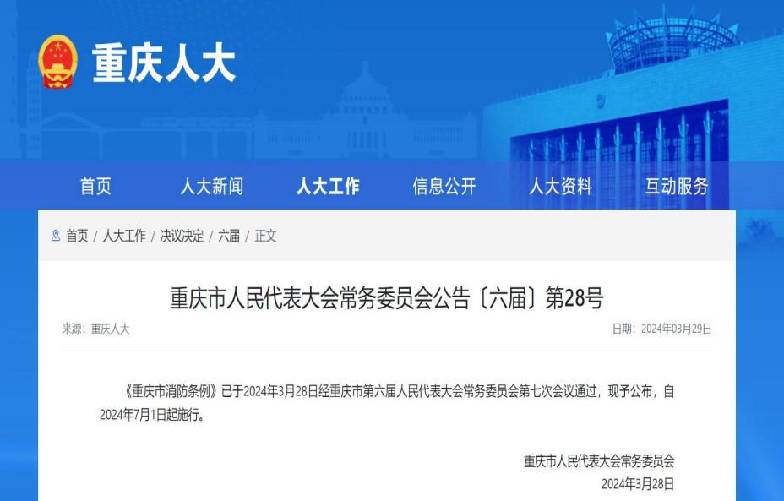
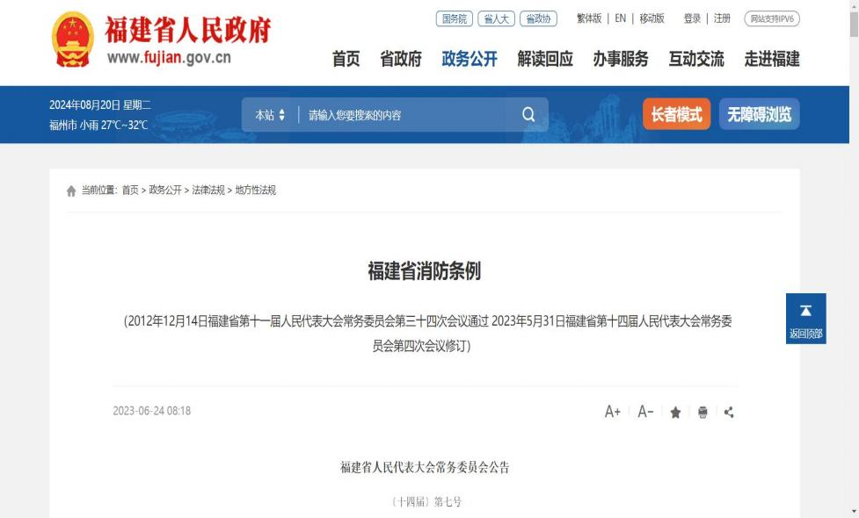
政策支持
· 《 “十四五” 国家消防工作规划》安委〔2022〕2号
· 《广州市消防规定》广州市第十六届人民代表大会常务委员会公告 第27号
· 广东省人民政府令——《广东省消防工作若干规定》
· 《重庆市消防条例》重庆市人民代表大会常务委员会公告〔六届〕第28号
· 《深圳经济特区消防条例》深圳市第七届人民代表大会常务委员会公告 第102号
· 《福建省消防条例》
· 《广西壮族自治区实施（中华人民共和国消防法）办法》
· 《新疆维吾尔自治区消防条例》
· 《浙江省消防条例（2017 年修订）》
· 广东省实施《中华人民共和国消防法》办法（2022修订）

Slide 9

减员法规
广东省实施《中华人民共和国消防法》办法
（2022修订）
第十九条 设置火灾自动报警系统和需要联动控制消防
设备的建筑（群） 应当设置消防控制室。
消防控制室应当由其管理单位实行二十四小时值班制度，每班不少于两人； 能够通过城市消防远程监控系统实现远 程操作消防控制室所有控制功能的 ，每班不少于一人。 消 防控制室值班操作人员应当依法取得相应等级的消防行业
特有工种职业资格证书 ，熟练掌握火警处置程序和要求 ， 依法履行相关岗位职责。

Slide 10
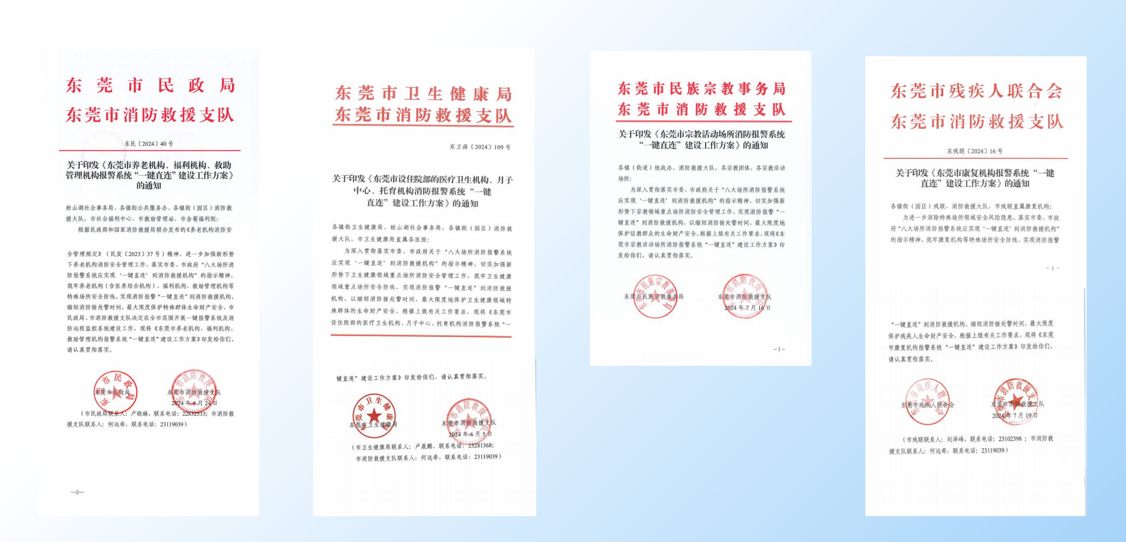
东莞红头文件

Slide 11
企业痛点分析
全 力 做 好 消防 ， 以 防 患 一 切 未 知 的 风 险。
1 、 建 设 期 投 入 上 千 万 打 造 整 套 消防 系统。
2 、 通 过 行 政 主 管 单 位 严 格 验 收 和 检 查 。
3 、 每 年 投 入 消防 系统 维 护 保 养。
4 、 消 控 室 须 配 置 三 班 倒 至 少6 名持 证 人 员7*24 小时 值 班（年 投 入 人 力成 本约60万 ）。
投入大， 但传统防控保障低。
管理方与监管方在博弈中 ， 应改掉 “ 消防重要但不紧急 ” 的侥幸心理！

Slide 12
企业痛点分析
责 任 人（经 营 者） ： 消 防 安 全 管 理 第 一 责 任 人 一 般 为企 业 一 把 手。
执 行 人（ 最 基 层 ） ： 消 控 室单 岗2 人 值 班+ 消防 维 保每 月1 次 的 检 查。
这 种 人 力预 防在 某 些 突 发 事 故 中 已 令 人胆 战 心 惊……
随 着 人 工 智能 和5G 技 术 领 域 的 提 速 ， 已 全 面 改 写 传 统 消防 管 理 模 式 ， 实 现人防 、 智防的全面融合 ， 数字化助力企业高效管理!

Slide 13
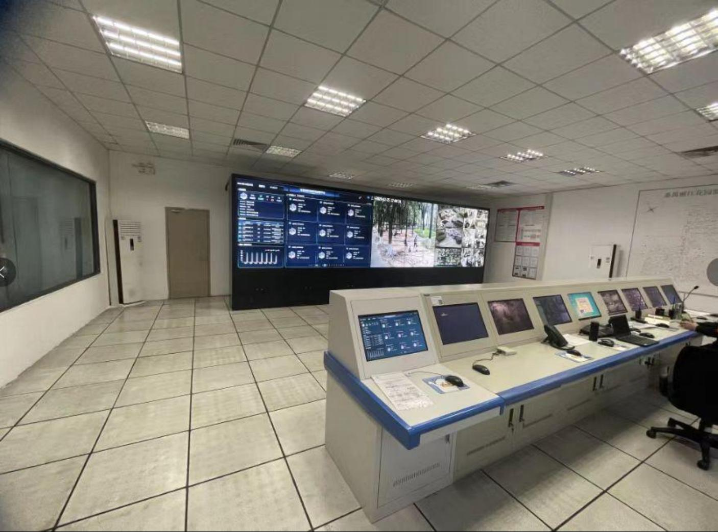
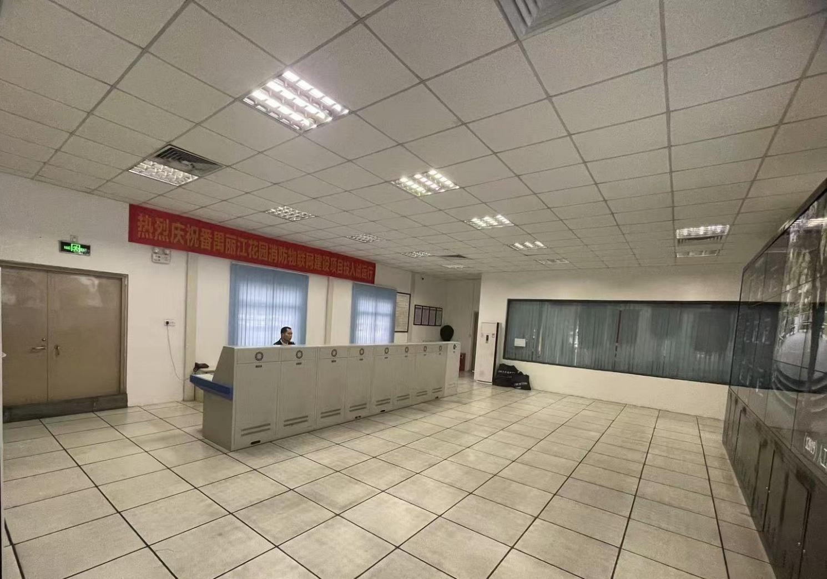
未来趋势
智 慧 消 防 — — 城 市 消防 远 程 “ 监+ 控 ” 管 理 系统！
消 防 领 域 人 工 智能 的 红 利 已 来 ， 让 科 技 赋 能 消防 ， 降 本增 效。
数字可视化值守屏
单岗单人值班合法合规

Slide 14
总体建设方案：
引入智慧消防 ， 赋能项目消防系统高效管理
1. 建设值守屏，化繁为简，一张图高效解决值班人员操作不熟练问题
2. 系统实现消防设施健康状况实时监测及告警处理
3. 系统建设消防设施远程反向操控，掌控灭火黄金期
4. 实现安消一体联动，高效管控（非标配，增加额外成本）
5. 后台数据中心，赋能系统高效管控
6. 建设移动端，责任领导随时随地一手掌控
7. 城市级消防运营监控管理中心7*24小时远程值守服务，多重保障
数字化多维监控室 ，科技筑牢安全防线

Slide 15

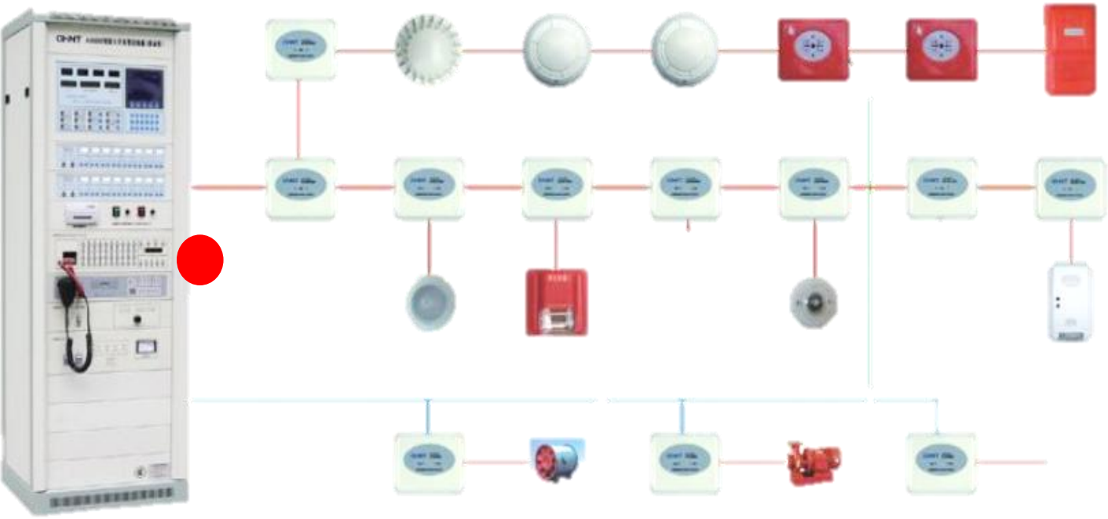
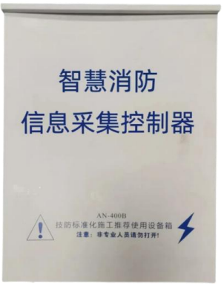

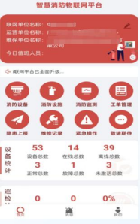
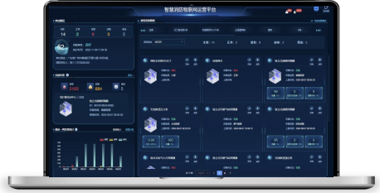
平台简介
基于传统消防产品、消防工程经验及消防系统应用，整合人工智能物联网
（AIoT）、云技术、大数据、5G传输等先进技术，建设运营城市级智慧消防远
程监控系统，为具备多品牌远程监测、预警与系统反控的运营服务平台。平台
主要包含可视化值守屏、远程运维大屏、后台数据中心、移动应用端等。
CAN
口
232
485
主机获取的各类用户报
警信息和设备状态信息，
并下达控制指令
智慧消防平台
消防采集控制器
传统消防系统-消控室
Web 端

Slide 16
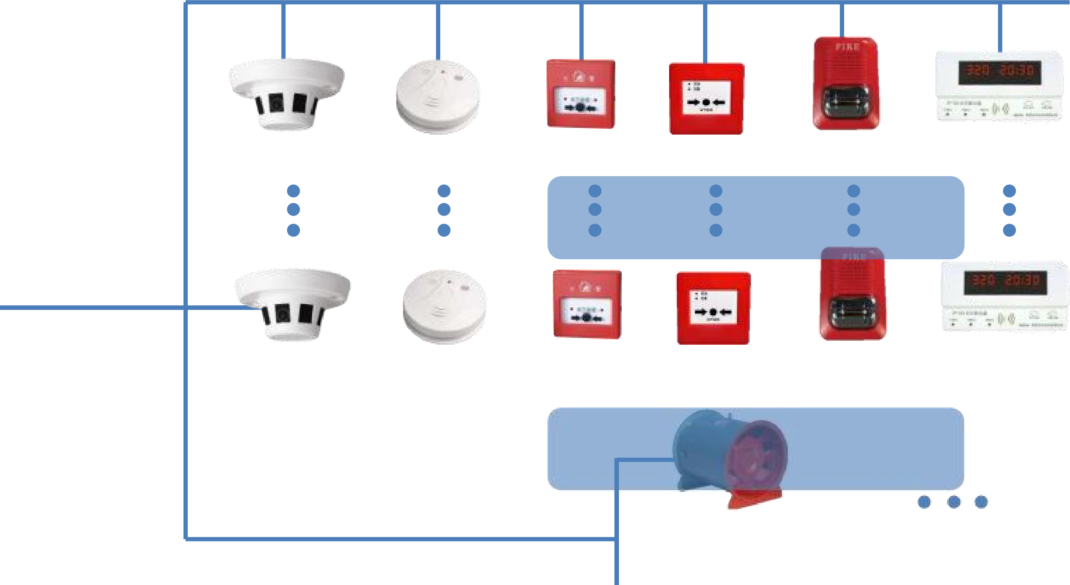

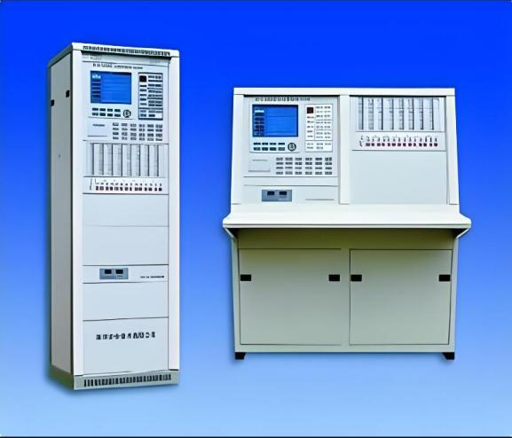
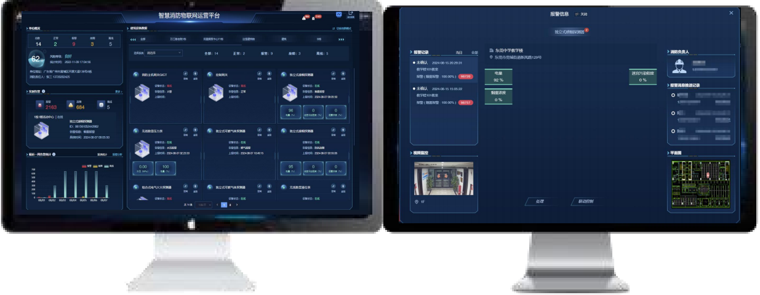

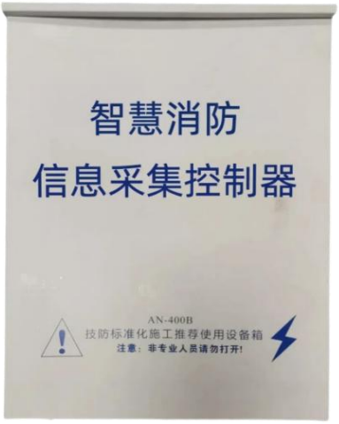
低成本建设： 不改变原有消防系统 ， 直接升级智慧消防
城市级消防远程监控系统
消防报警主机
烟感 燃气 手报 消火 声光 层显
火灾自动报警系统
烟感 燃气 手报 消火 声光 层显
防排烟系统
风机
运营中心平台
自动喷水灭火系统
室内消火栓系统
智慧消防
信息采集+控制器
水泵 喷淋

Slide 17
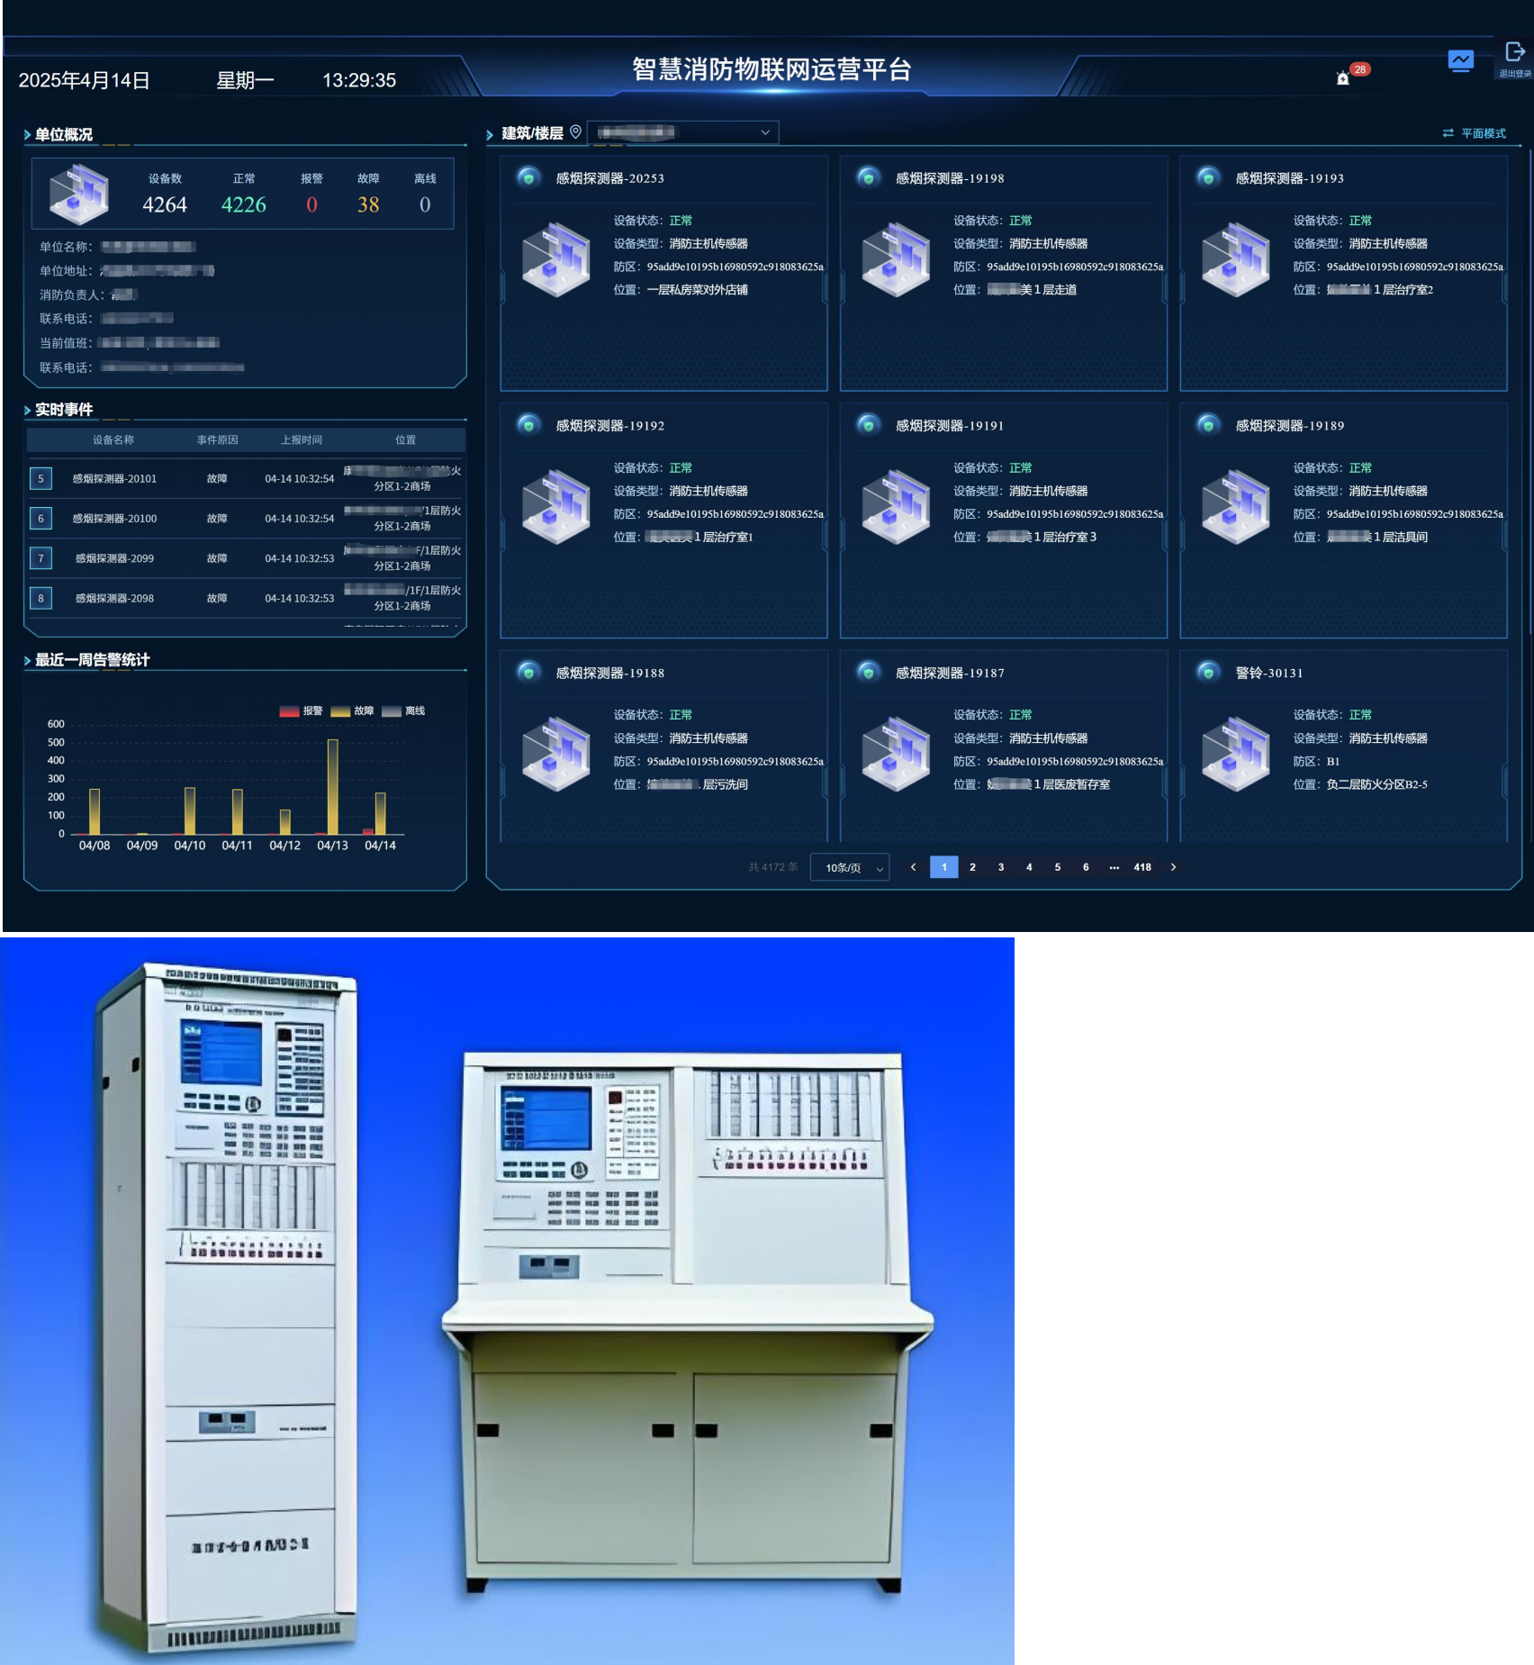
建设内容一： 由原来主机值班 ， 升级为可视化值守屏
系统一张图操作界面，简单易操控，消控室部署值守
屏实现消防系统告警、设施故障等全方位的监控预警
和快速响应，构建数字化、智能化的防火监控体系，
解决值班人员操作不熟练问题。
原操作消防主机

Slide 18
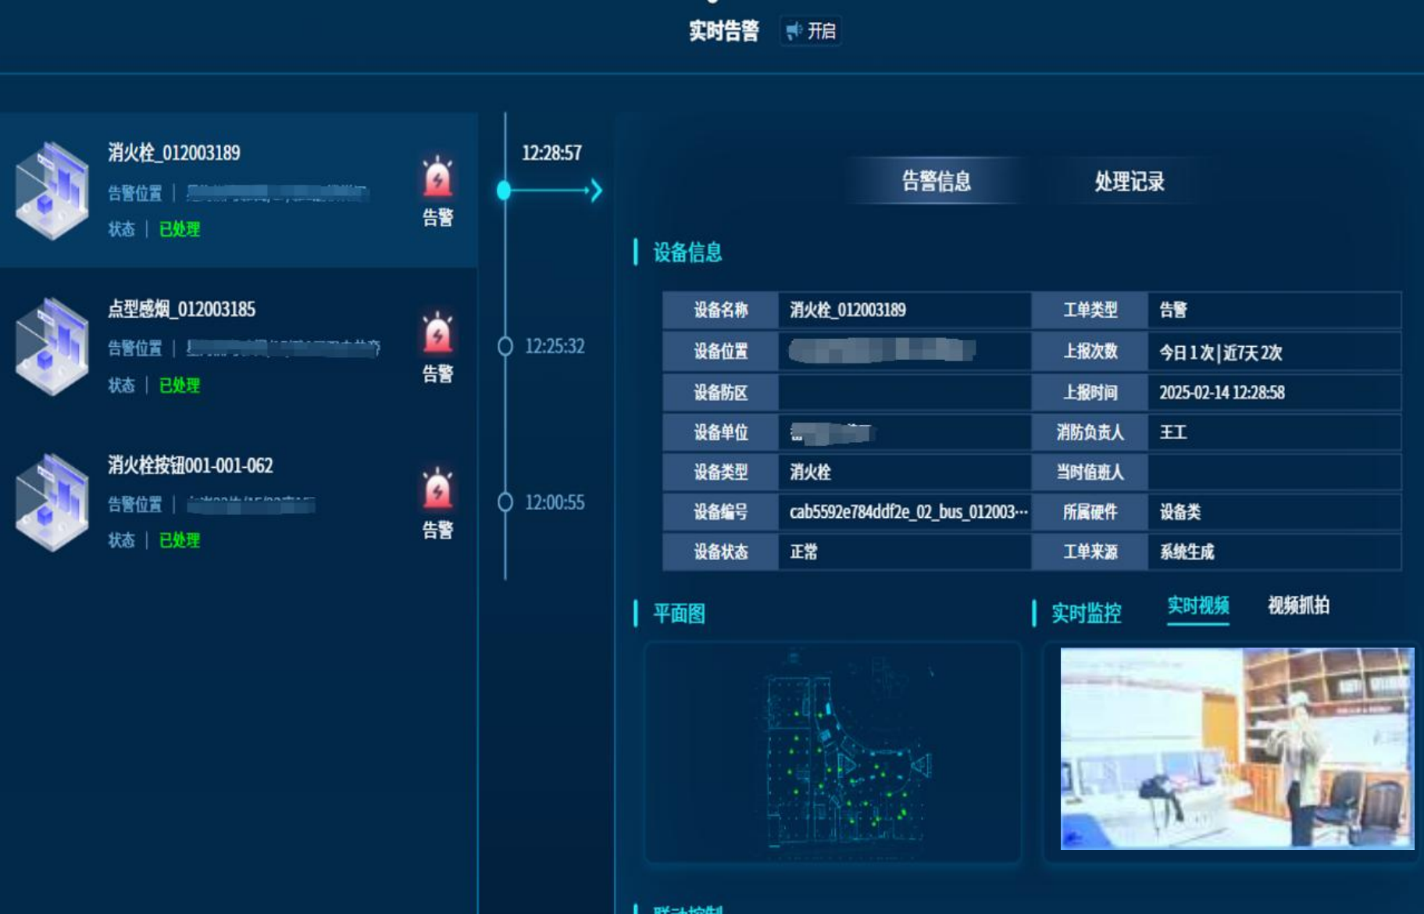
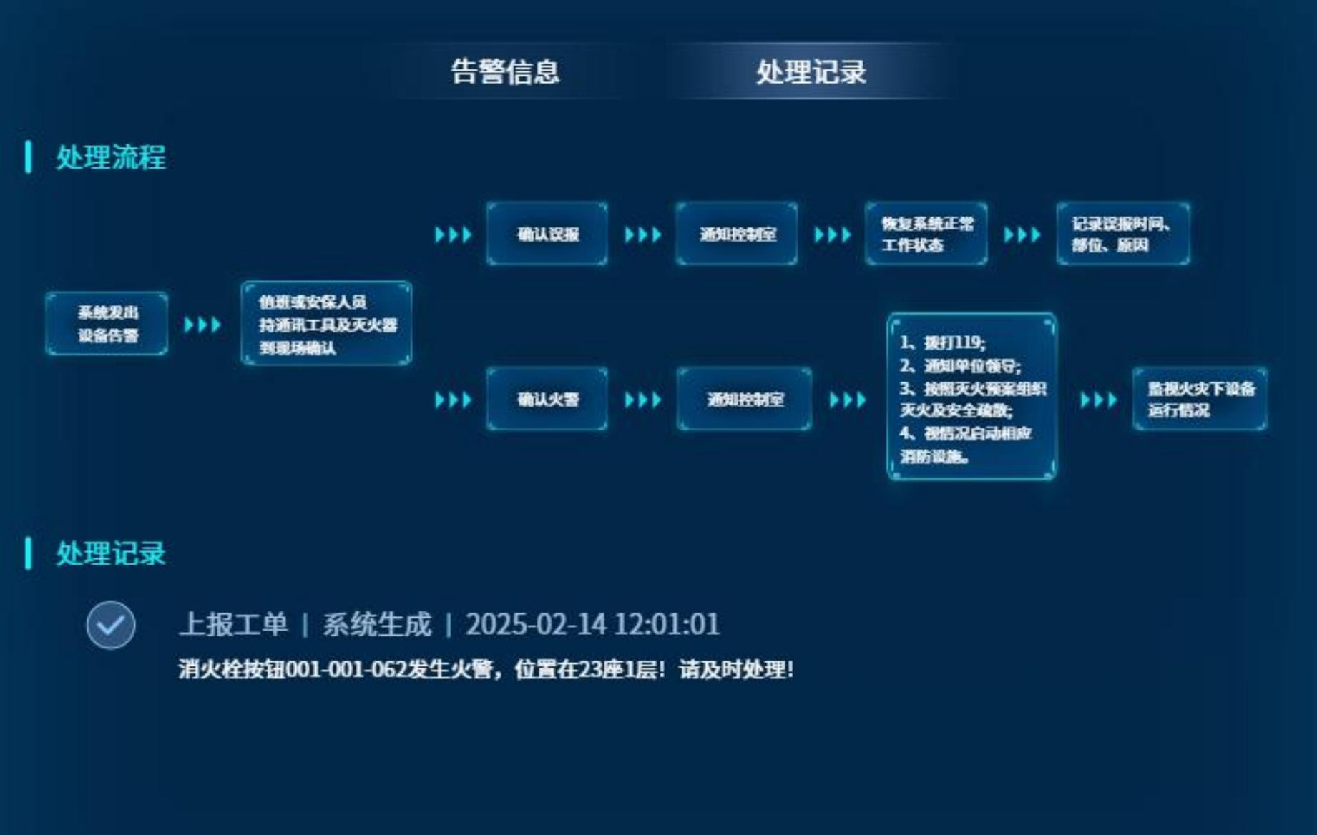
建设内容二： 消防设施实时监测及告警处理
告警处置： 当报警发生时，系统通过弹窗、语音提示通知值守人员报警的设备、时间、
位置、平面分布图、附近绑定摄像头， 以便于做初期远程复核， 同时结合巡查人员反
馈的现场复核情况，并在系统录入报警发生原因与处理结果，形成智能管理的闭环。

Slide 19
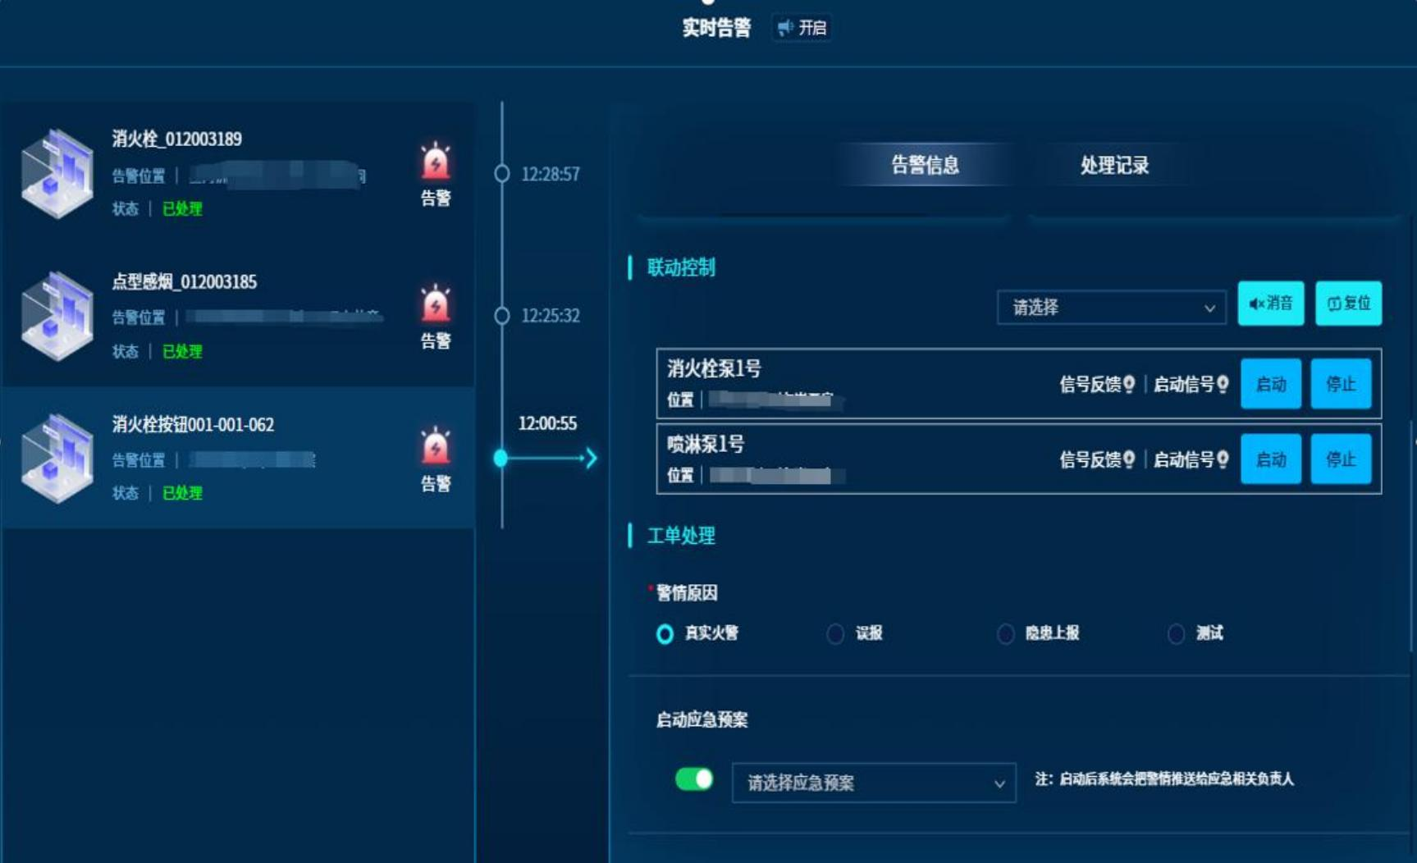

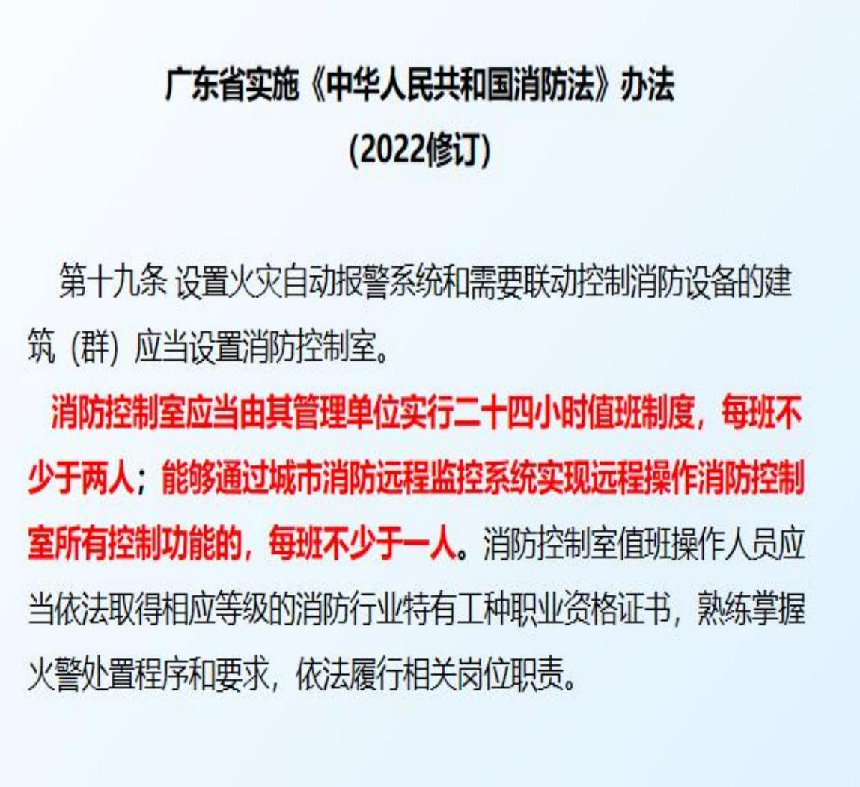
建设内容三： 消防设施远程反向操控 ， 掌控灭火黄金期
真实火情：紧急火情下，可通过远程控制（需得到消防安全负责人或消防救援机构的
授权）相关的消火栓泵、喷淋泵、送排风机、消防讯响器等消防设施， 同时也支持消
防主机的远程消音、复位、手自切换。

Slide 20
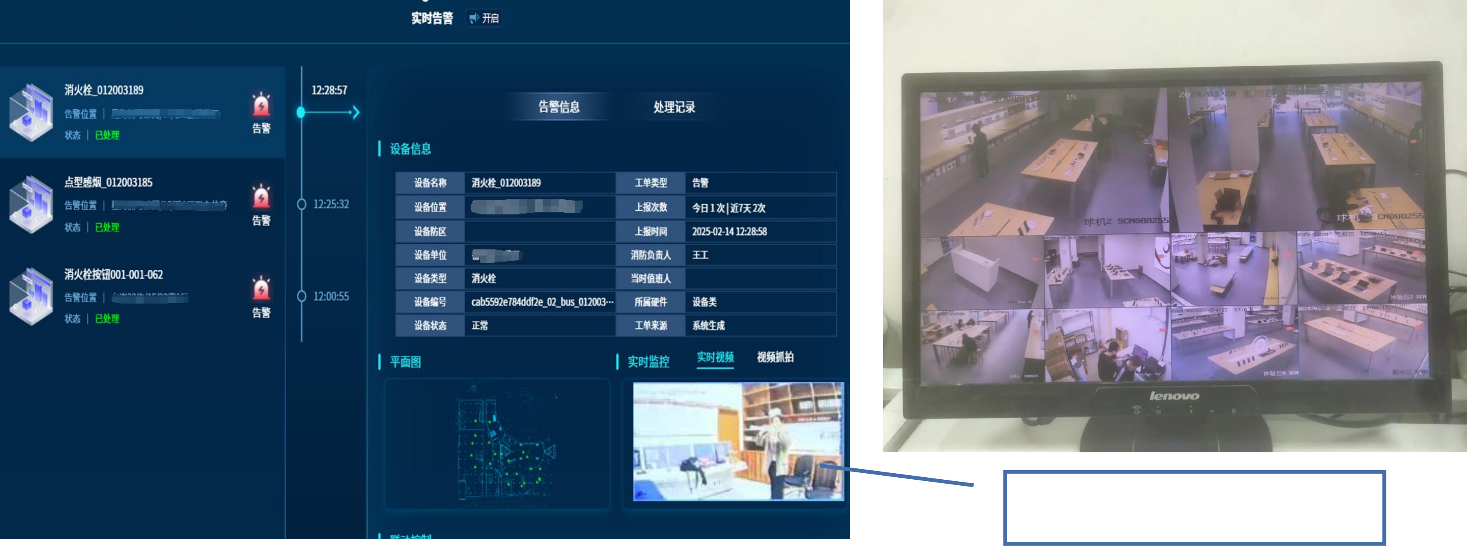
建设内容四： 安消联动 ， 高效核实火情
报警区域 ，视频实时画面
本功能需通过安消服务器连接项目现有的视频监控系统。通过视频区域覆盖，
有效实现误报过滤，减少应急联动响应和救援时间，最大化降低火灾损失。另外，
为及时发现火灾，监视火情，应急响应与疏散指挥提供有效手段。

Slide 21
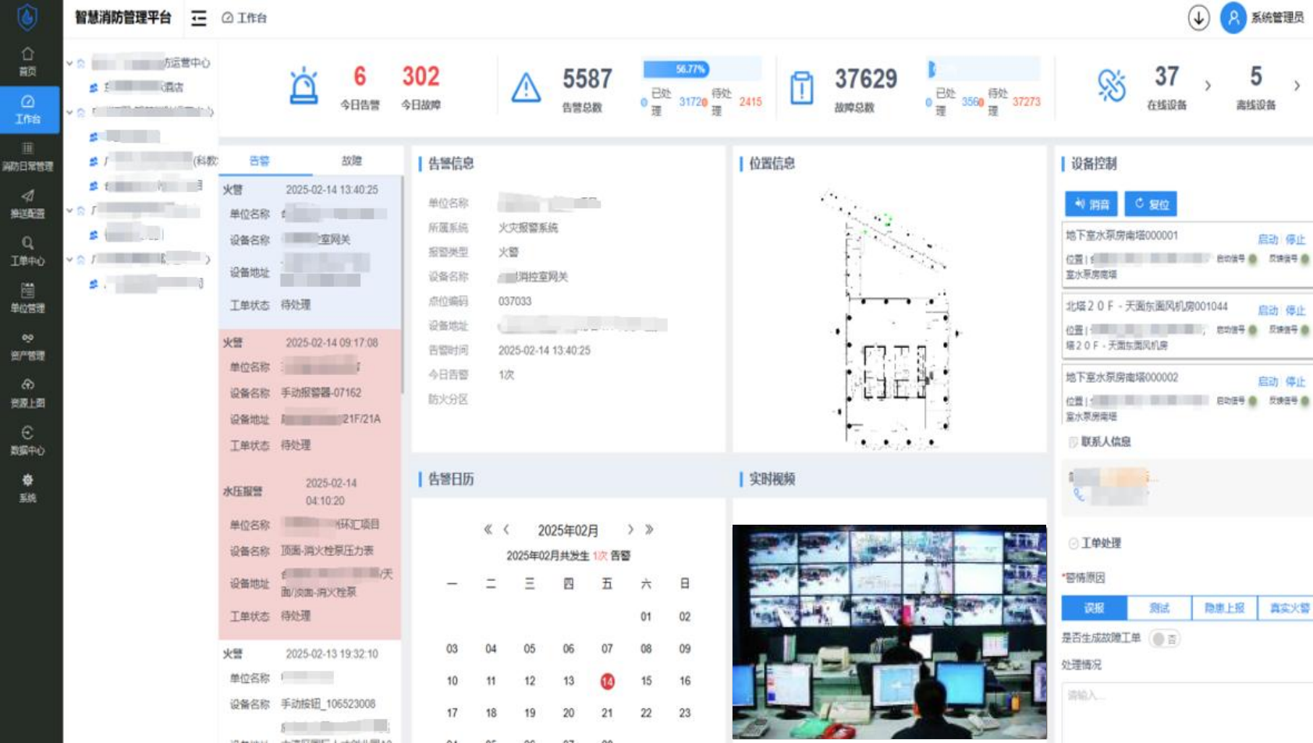

建设内容五： 后台数据中心 ， 赋能高效管控
数据应用：后台数据中心赋能系统日常维护及管理，AI智能报表，精准运维，
维护成本投入透明化，设施设备维修保养做到有的放矢，不花冤枉钱，责任领导
有效做到统一监测和管控。

Slide 22

建设内容六： 移动端 ， 责任领导随时随地一手掌控
管理单位按层级权限安装移动端，开展日常防火管理和紧急情况下的应急预
案启动，实现了消防系统“ 自上而下 ”管理模式的历史性转变。

Slide 23

故障及火警预警 远程反向操控等具体操作流程

Slide 24

故障及火警预警 远程反向操控等具体操作流程

Slide 25
建设价值
红利分享 消控室实行双岗变单岗 ， 依法缩减50%人力成本
1、广东省实施《中华人民共和国消防法》办法（2022修订）第十九条： 能够通过城
市消防远程监控系统实现远程操作消防控制室所有控制功能的，每班不少于一人。
2、初步概算：特有工种职业资格证书的值班人员综合成本约8000元/月，单人用工成本约10万元/年，单个消控室须配置三班倒6-8人（含调休和巡查），可缩减3-4人，每年最少节省30万以上人力成本。

Slide 26
建设价值
红利分享 低成本实现智防 ， 全面提升火灾防控能力
不改动现有消防系统，传统消防直接升级为智慧消防， 市场普惠型套餐（惠
效通） ，接入成本低，提升火灾防控能力，实现主动预警，实现人防到智防的全
面飞跃。
1、数据可视化助力防患于未然；
2、全面监控，时刻守护-- 智慧消防7x24小时在线保障；
3、 “消防政务云 ”多层次实时监管；
4、筑牢安全防线-- 提升主管单位消防风险防控能力。

Slide 27
建设价值
红利分享 提高消防维保效率 ， 减少监管单位检查频率
AI智能报表，精准运维，维护成本投入透明化，设施设备维修保养做到有的放矢，
不花冤枉钱， 大大提升维保效率及规范维保管理。实现线上维保流程，提高维保监管
能力，减少监管单位的检查频次。
1. 系统包含巡查、检测、维修、保养这四大功能项。
2. 提供标准化运维流程。
3. 具备工单的派发、工单进展实时监控、工单详情查看、工单的确认和处理等功能。
4. 实时接收现场需维保的情况，精准运维，提高效率。

Slide 28
建设价值
红利分享 解决物业公司招人难问题
1、 自2008年7月1 日起，我国的消防控制室正式开启了24小时双人值班制度。
2020年1月1 日实施的国家职业技能标准《消防设施操作员》的通知指出，监控、操作设有联动控制设备的消防控制室的人员，应持中级（四级）及以上等级证书。但国内具有中级证书的值班人员数量十分稀缺，且用工成本高，流动性大，给用人单位和行政监管带来很大困扰。
2、根据《广东省实施〈中华人民共和国消防法〉办法》通过升级为智慧消防系统并实现远程消防设施控制功能，可实现单位现有消控室人员数量减半，不仅仅降低了企业成本，更解决了招人难的问题。

Slide 29







建设价值
红利分享 I责任清晰 ， 各司其职
消防责任人
管理层
管理措施
执行层
消防管理人
专兼职消防员
例会、 制度、检查、 指挥、联查、 台帐
设备管理、应急处理、 宣传培训、日常巡查、技术服务
三角形管理 ，责任层层削弱 智慧消防管理 ，物联管理 ， 责任明确
消防安全的责任是法人代表 ，金字塔式消防管理模式 ，责任没有落地 ，使得法人承担最大的安全责任。 智慧消防系统从明确责任主体、 细化责任任务、 监督责任执行三方面 ， 落实消防安全责任 ， 各司其职责任落地。

Slide 30
建设价值
红利分享 提升物业管理服务 ， 增强客户满意度
1、保障生命和财产安全，消防安全是安全管理的重中之重，智慧消防的接入，
大大提升项目的安全防控能力，减轻了消防监管单位的管理压力和责任，也可获得监管部门的高度认可。
2、智慧消防系统的接入，给客户提供了更加安全、可靠的居住或生活环境，安居乐业可很好地提升客户的满意度。

Slide 31

标杆案例
碧桂园•XX小区 合法合规单人值班 ， 物业公司降本增效创新典范
位于东莞市XX中心，总建筑面积约15万㎡ ，属于中等规模住宅社区，管理范围较大，消防系统依赖人工管理存在一定的管理漏洞和安全隐患，引进智慧消防，利用人工智能的手段，提升其管控效率，依法依规单人值班。碧桂园物业在东莞200多个项目运营中，滨海明珠的成功试点起到了物业管理公司在安全管理领域降本增效的数字化创新典范。

Slide 32

标杆案例
东莞•XX酒店 大大提升了消防系统防控能力
东莞XX酒店共40层，拥有全智能化豪华客房，大型无柱宴会厅及多功能会议厅、高级KTV会所、棋牌室、健身房等业态齐全丰富多样。
应用场景复杂，通过我司智慧消防远程监控系统的建设，不仅减少了值班人员的人力投入，更重要的是有效地提升了消防系统防控能力和高效管理，更好地明确了各级负责人的消防职责，为酒店各业态的经营环境提供了更有利的保障。

Slide 33




安为服务优势
01.定制化驻场服务
02.全天候技术支持
提供现场勘测与方案设计，工程师团队驻厂调研，根据企业库房布局与监管需求定制适配方案，确保系统精准部署。
7×24小时在线响应，故障处理时限≤2小时，确保系统稳定运行，并提供终身售后支持。
03.全流程培训与演练
04.快速实施与无缝对接
手把手指导操作，提供模拟演练和操作手册，确保全员掌握预警处置流程，协助通过监管部门验收。
分阶段高效部署，15-20天完成系统调试，并实现与政府监管平台的数据无缝对接，满足合规要求。

Slide 34
整体服务流程介绍
1.现场调研勘测
2.实施方案设计
3.进场实施
安排专业工程师团队到企业进行调研勘测，分析企业当前管理情况及生产设备信息情况。
针对勘测情况，结合专业判断进行实施方案设计，并与企业进行相关介绍及服务实施相关信息确认。
与企业对接入场前筹备、实施计划等信息后，按照实施方案进行实施及交付。
6.省心售后
5.使用培训
4.平台接入部署
针对售后使用过程的疑问，配备专业人员进行全天候跟进答疑。
配备专业指导小组进行平台使用培训及专业指导。
接入风险监测感知数据及监控数据，并依据企业情况进行平台后台部署设置，提高企业生产安全管理水平。

Slide 35


让工业更安全 让企业更智能
致力于成为中国领先的安全与
应急管理领域的综合服务提供商
广东省东莞市南城区车站路16号碧桂园湾区国际1号
商业办公楼12层
400-183-8228
anxiaozhu@anwei.email
安为科技公众号

